Slide 1
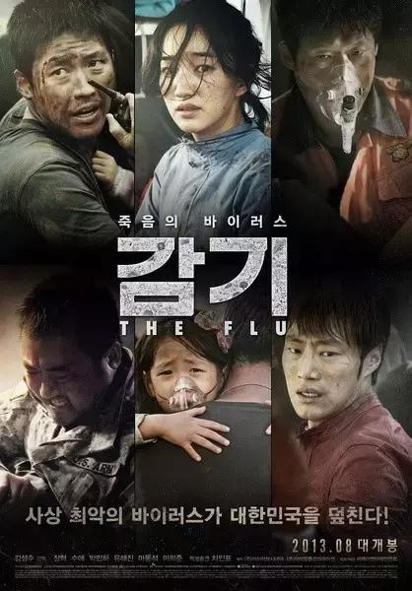
财务与校园管理部于2020年6月23日开展本年第一次学习交流活动。活动以观影的形式开展，组织部门全体人员观看电影《流感》同时结合疫情期间的所见所闻进行沟通交流。
流感

Slide 2

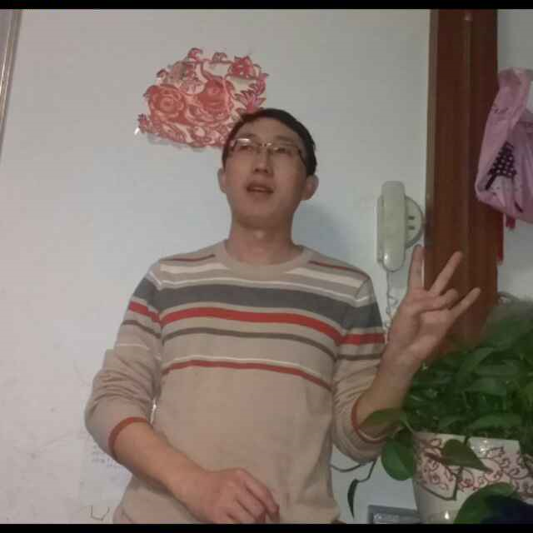

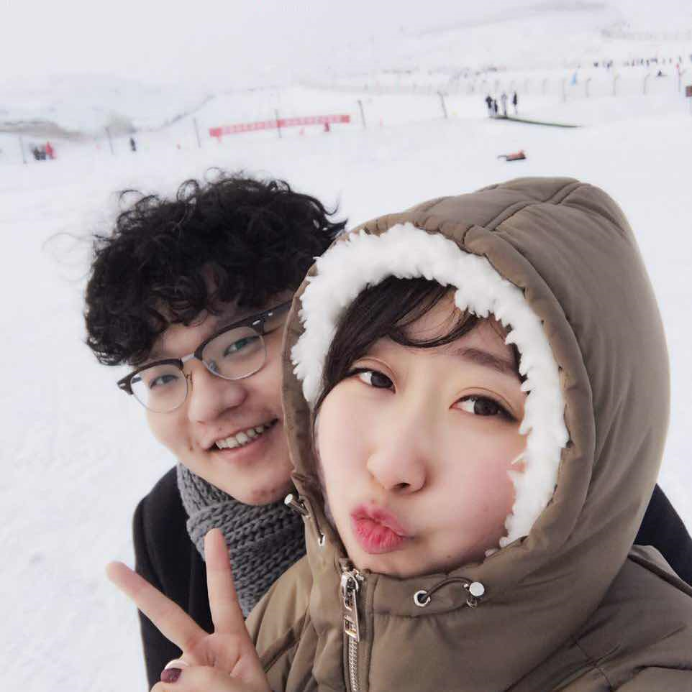
闫鹏：疫情面前展现出来的是人性最本质的表现，做好个人防护，保护自己，保护他人
刘昆：观影…感到欣慰的是，在大灾大难面前，也闪耀着了人性的光芒。伟大的母爱，童真的友情，正义的力量。
流感
赵立：从这部电影中可以看到一个国家的定力和治理能力，在重大危机面前是如此重要，只有成为人民信任的国家和政府，才能高效地控制和解决危机。中国政府在抗击新冠肺炎疫情中取得的胜利也证明了这个道理。
王宏宇：人性的光辉，只要闪耀一次，就能照亮很多人，照亮很多事。

Slide 3
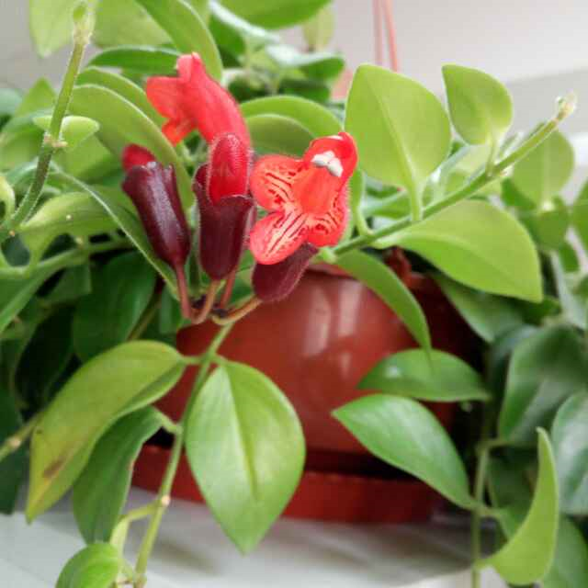
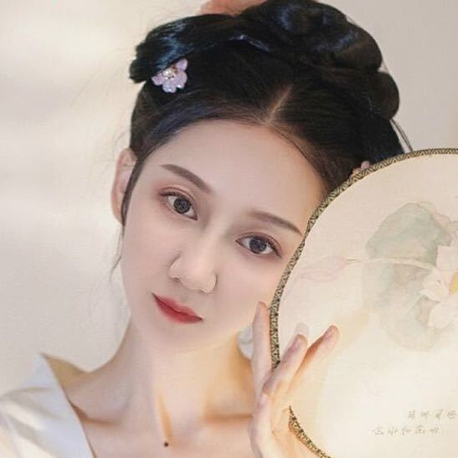
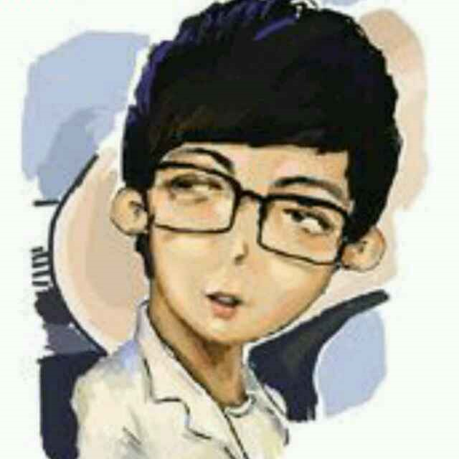
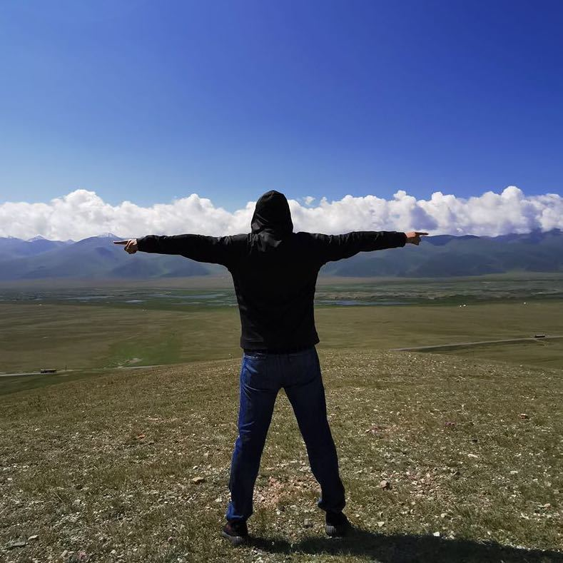
罗婷婷：加强身体锻炼，提高免疫力，相信党和政府。
李小青：小成本电影，却反映了人性最真实的一面，善良与凶残，博爱与自私。想今日，病毒横行，虽没有虚伪官僚的暴政，可疫情同样严重，愿疫情早日根除，一切归于平静，为爱致敬！
流感
周文杰：《流感》这部电影给我最大的感受就是人在任何时候都不要放弃生的希望，在走投无路、在命悬一线、在暗黑时刻都要奋力拼搏，因为希望就在前方。
汪川：病毒可怕，更可怕的是人性之恶。

Slide 4

石小帆：因为最近的疫情，看了一部韩国电影，也就是《流感》。
想来之所以要看它的原因大概也是希望能看到韩国当时是怎么解决这个流感问题的（毕竟即使是电影也应该逻辑自洽，有一定借鉴意义的）。
刚开始的片段确实很吓人，很有代入感。无论是不戴口罩导致的流感迅速传播，还是医闹导致的医疗障碍。都让人联想到当下的情况，联想到当时疫情刚开始的时候大家不戴口罩的出行，年轻人的苦口婆心，老人家的固执己见，甚至还有万民宴等活动。还有冲着医护人员吐口水，拉扯他们的防护服等魔幻行为。
流感
石小帆：这些都很有代入感，也让我对这部电影存在了较高的期待。
但可惜无论是男女主哪一位的举止言谈都让我大失所望。危难时刻竟然还在谈恋爱，不是说不能有爱情。但是，从头到尾只谈恋爱的，也实在不适合出现在这样主题的电影中吧。
女主是医护人员，男主是救援人员。两者都是天生被赋予了责任的职业，都是在这场灾难中本应该挺身而出的平凡英雄。
说他们平凡，是因为有着成千上百的医生与救护人员与他们是同职同责的。说他们是英雄，也是因为他们做的是一件极伟大的事情，是值得纪念尊敬的英雄。

Slide 5
石小帆：是，作为一部电影不一定要伟光正，他要刻画人性。千人千面，各有不同。男女主可以恰好就是自私自利的人，可以就是放下责任的人。但是，我相信总会有无私奉献的人，总会有普通人穿下铠甲站起来保护家人，保护同胞的。如果这部电影只想刻画普通人卑劣的一面，那又是否能够给那些高尚的灵魂一些镜头呢？人性复杂，本就有善有恶，何以只书写恶而避讳善呢？
流感
石小帆：如果这部电影真的只想刻画人性丑恶的一面，好，是可以的。那我希望结局就应该清楚的刻画所有恶行带来的灾难。而不是通过各种奇迹来强行大欢喜的美好结局。
这就好像是在玩通关游戏，用万分之九千九百九十九的死亡来书写偶然的万分之一的奇迹。这结局，就像是粘满鲜血的糖，让人无法接受。

Slide 6
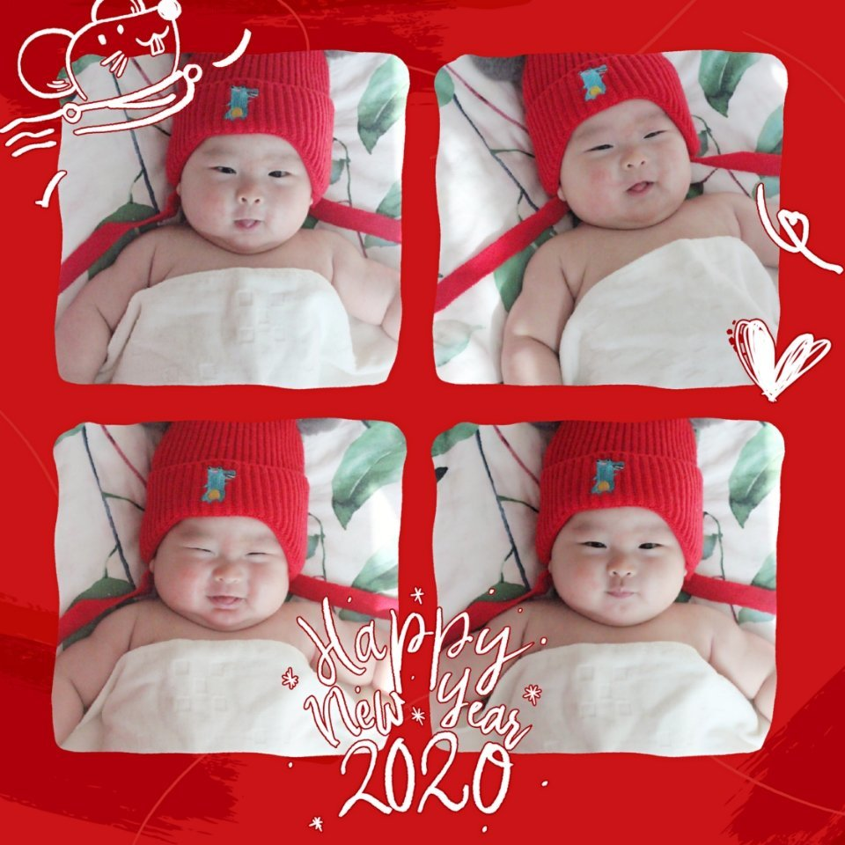
郝欢焕：这个电影是一部灾难片，灾难片要做的就是极端灾难条件下展现各种人性的特点，所以导演在展现片中女主母爱的勇敢的同时展现母爱的自私。不少影评的讨论都在女主这个母亲的角色上。一方面，作为一个母亲的潜能，她只是想保护自己的女儿，不管这个做法损害了多少其他人的利益。但另一方面，作为医生的她，隐瞒女儿的病情，抢幸存越南人的血清，导致自己同事被杀。这是自私的不值得被歌颂的。
流感
郝欢焕：反观我们这次的抗疫工作，我们可以看到很多关于母亲的标题是这样显现的：医护人员瞒九旬母亲支援武汉，归来当众下跪致歉，母亲的话让人泪目；.浙江首批135名医护人员前往武汉支援，母亲含泪告别女儿：妈妈会回来;母亲坚守抗疫一线，儿子隔着屏幕狂叫妈妈;火神山护士母亲病故，她向昆明家的方向三鞠躬。
郝欢焕：这些可爱的医务工作者，挺身而出、冲锋在前，不畏困难和风险，舍小家为大家，夜以继日战斗在防控疫情第一线，为疫情防控作出了重大贡献，用行动充分展示了白衣天使的仁爱之心、大医精诚。他们的救死扶伤、甘于奉献、大爱无疆的精神让我们得到了最美的守护，也让疫情得到了有效的控制。

Slide 7
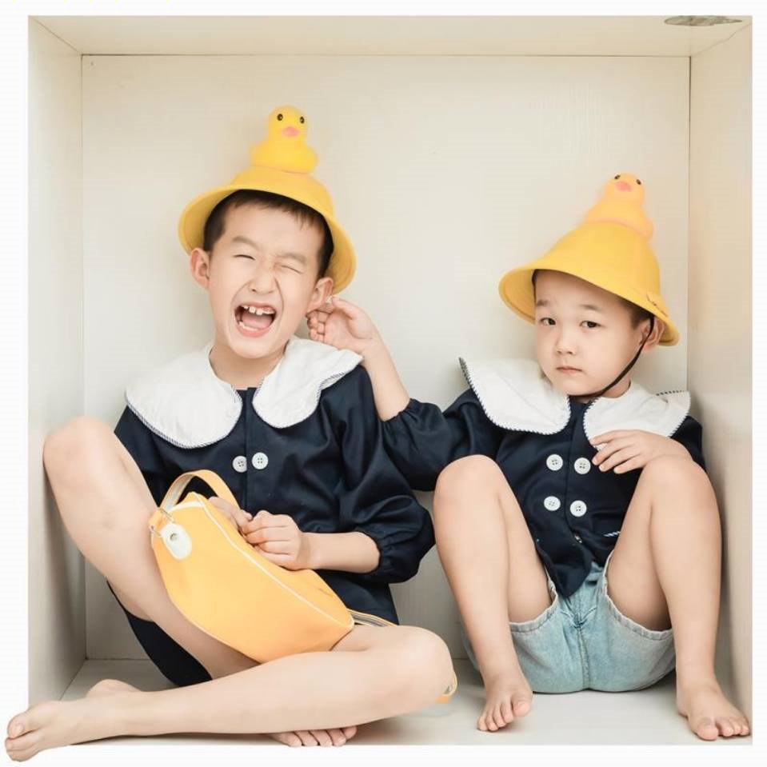
闫骏：《流感》展现了灾难面前人性的矛盾，既有正面的光辉，又有阴暗面的丑陋。作为医生的母亲，在明知女儿已经感染的情况下，提醒女儿不要咳嗽、不与外人接触，幻想可以瞒天过海，促成了这一角色的最大自私。作为母亲的医生，将偷渡者的乐清注射给女儿，引发暴乱，又向政府提供了女儿的血清用于控制病毒。
流感
闫骏：作为孩子的母亲，这种人性的矛盾也是母爱的本能，是可以被理解和接受的。电影也让我反思，如果“蛇头”的弟弟去药店能戴上口罩，就不会迅速扩大传染源；如果“蛇头”能够多一点诚实和理智，说出实情，及时找到偷渡者，疫情也会得到控制，病毒的真相会更快公开给民众；如果政府在封城后能够实施有效隔离措施，积极救助并切断传染源，死亡率会大大降低。
闫骏：面对灾难，面对疫情，保持清醒和理智很重要，积极有效的控制措施、及时的信息传递，才能让我们在灾难面前做出正当防卫，免于感染。

Slide 8

朱亚丽：从新冠病毒传播至今，不少或微小、或专业的人物成为抗疫英雄，起于微末、终于内心，他们的行为和初心都是值得敬佩的。影片中或许更多的看到的是人心之恶，但是也是小女孩内心的善意才给整个故事带来了希望，最终有了好的结局。病毒面前谁都无法保证自己是无私的，但是当每个人都守住自己的底线，保留心里的善良，都会迎来好的结局。
流感
朱亚丽：影片中有一幕让我印象比较深刻，病毒刚传播开来的时候医院人满为患，患者闹事，故意传染他人，一位护士惊恐地站在门口.......
朱亚丽：很容易联想到现实中新冠病毒刚流行的时候，那该是怎样的场景，我没有处在高危地区，无法深刻体会到那种绝望和无力，一时间人的自私自利的本性彷佛也是能够理解的
朱亚丽：我也曾经深刻地追问过自己，如果别人或者社会需要我去到前线，我会不会去，我想了很久，应该是会去的，因为我没有孩子而且我有姐妹兄弟，我的父母有人可依。反过来想想如果有了孩子且家中老人无所依的时候还会不会有这样的决定，我真的无法确定。

